Slide 1

Ανάλυση Κεραίας Ασύρματης Τροφοδοσίας για Βιοϊατρικές Εφαρμογές
Σοφία Γιαννακίδου – 8974
Επιβλέπων: Δρ. Νικόλαος Β. Κανταρτζής

Slide 2
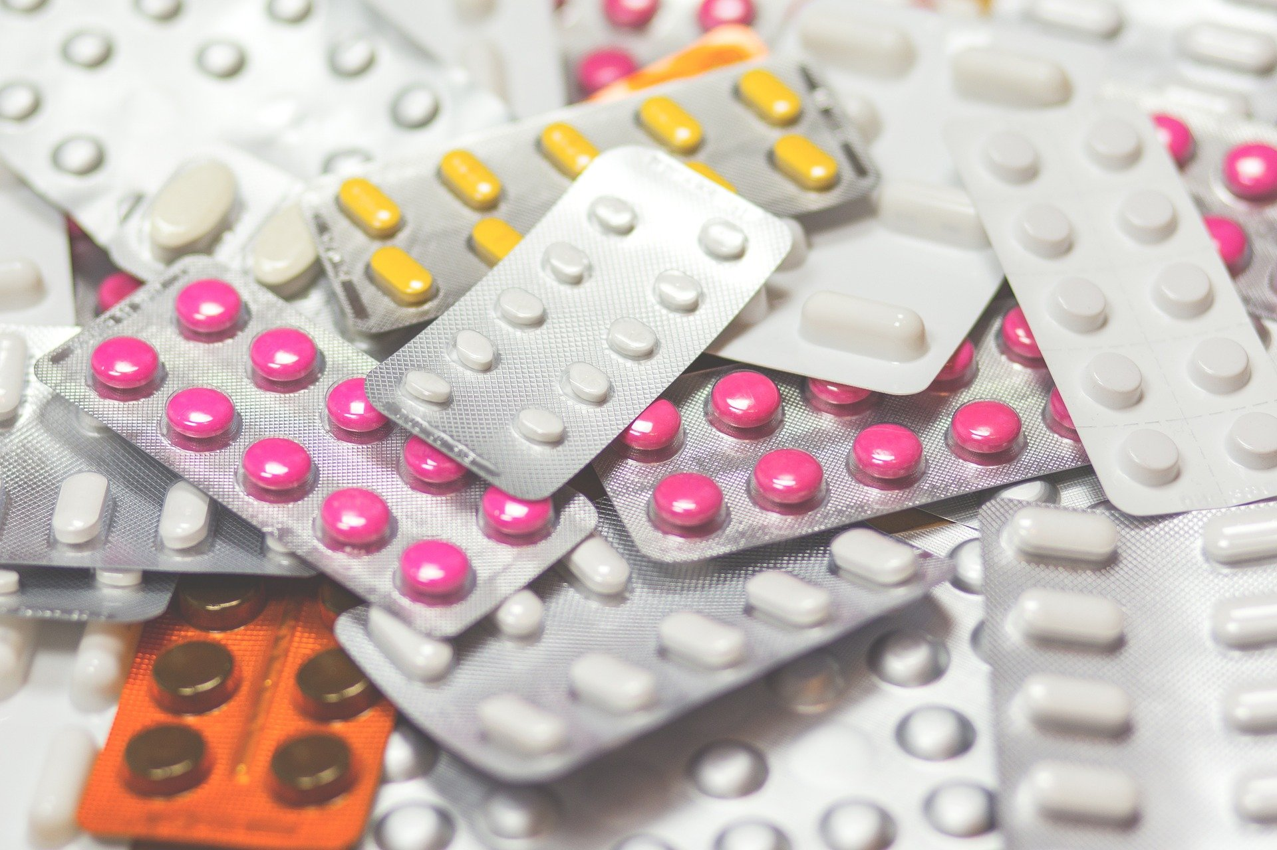
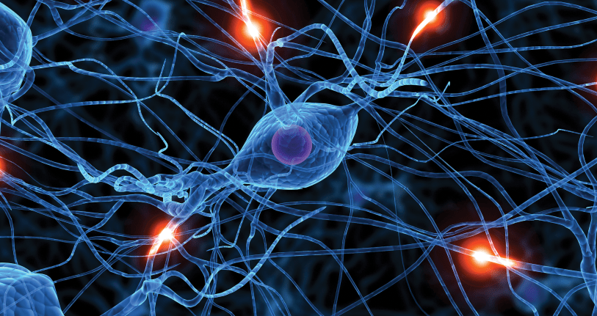
Εισαγωγή
Χρήση φαρμάκων για ιατρικές θεραπείες
Βιοηλεκτρονικές εφαρμογές

Slide 3
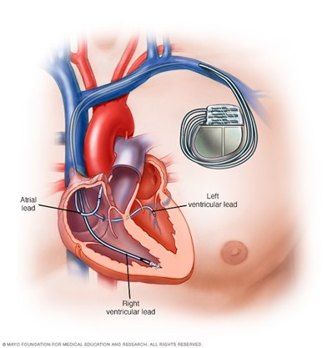
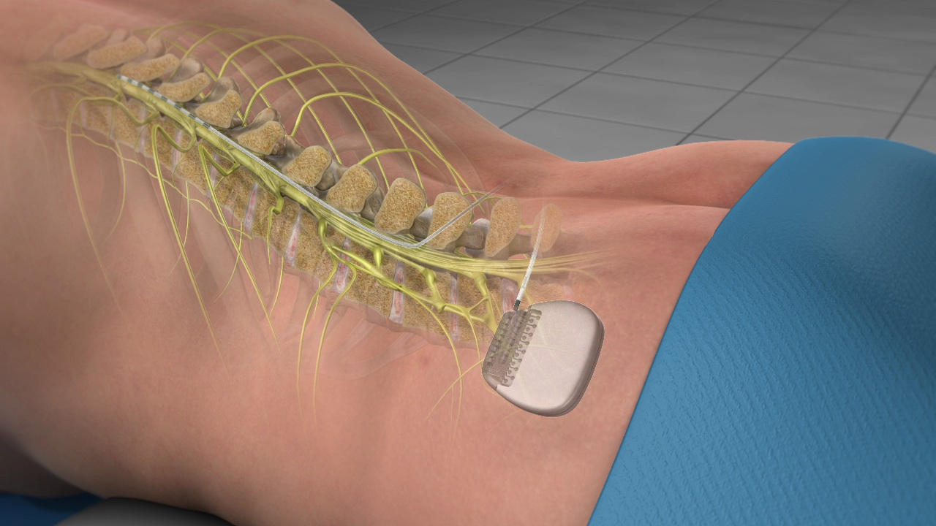
Περιγραφή Προβλήματος
Ογκώδεις μπαταρίες μέσα στο σώμα – πιθανή φλεγμονή
Μικρή διάρκεια ζωής της μπαταρίας

Slide 4
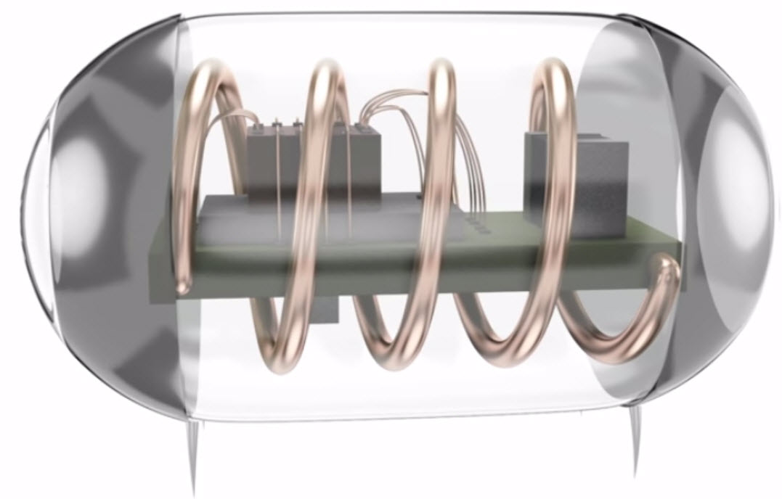
Στόχος
Μείωση όγκου εμφυτεύσιμης συσκευής – αφαίρεση μπαταρίας
Αξιόπιστη πηγή ασύρματης τροφοδοσίας
Ενεργειακή αποδοτικότητα

Slide 5

Place your screenshot here
Επιθυμητή διάδοση μαγνητικού πεδίου διαμέσου ανθρώπινου ιστού

Slide 6
MATLAB
Αναπαράσταση πηγής

Slide 7
1^{ο} πρόγραμμα MATLAB
Βέλτιστη πηγή 3x3 array διπόλων
Βέλτιστα weights
Μέγιστη απόδοση ασύρματης μεταφοράς ισχύος
Μέγιστο SAR 1.6mW/cm³
Περιστροφή κεραίας κατά 0°, 45° και 90°

Slide 8
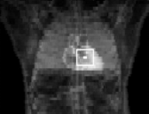
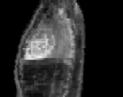
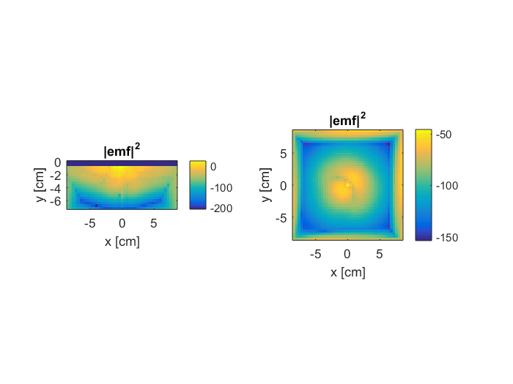
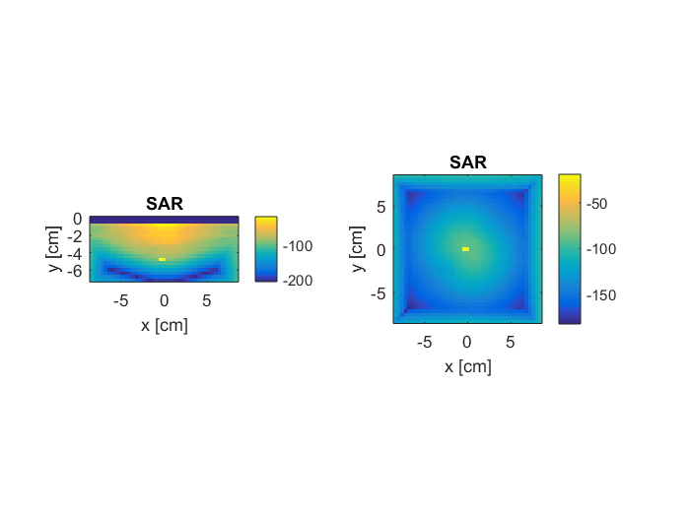
Start optimal source
f
Z_{L}
N_{t}
[x y z]
θ
Receive inputs
Define human phantom
Optimize weights for 3x3 array
Compute sim. parameters
Map tissue material
Find focal points
Define sim. 3D space & antenna position
Start FDTD simulation
Produce figures
End optimal source

Slide 9
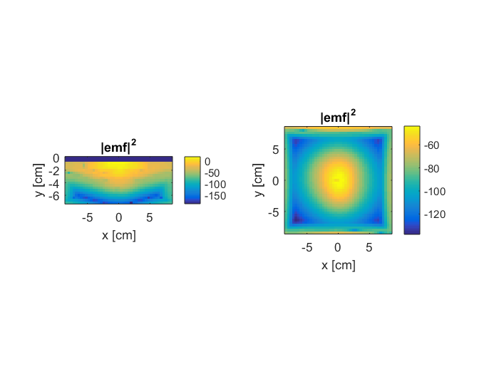
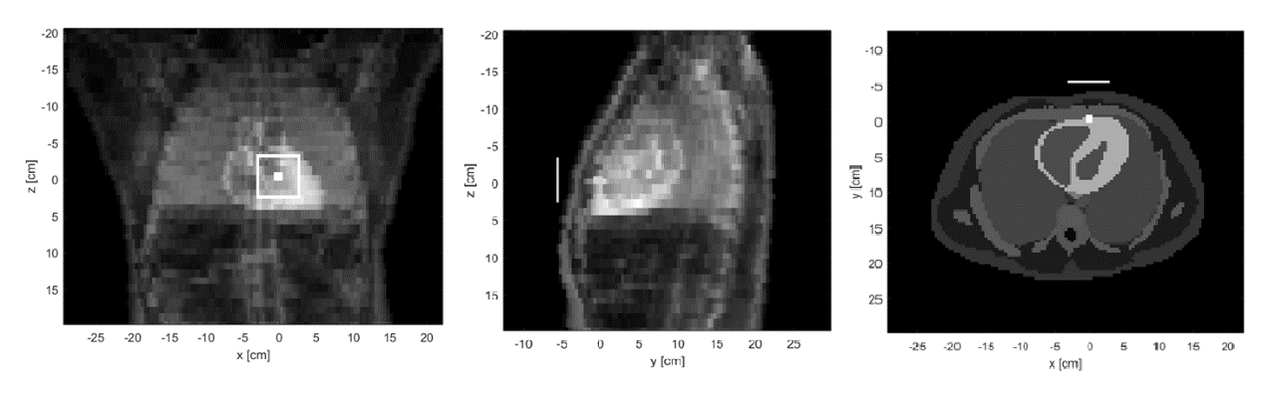
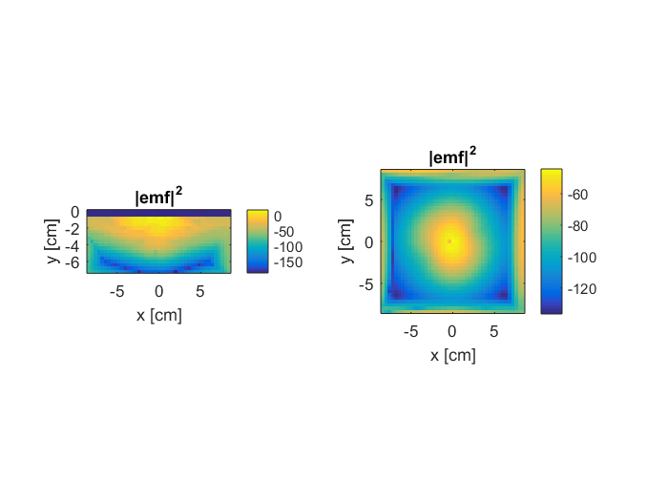
Αποτελέσματα ανάλυσης για καρδιακή περιοχή
θ = 0^{ο}
θ = 45^{ο}
θ = 90^{ο}

Slide 10
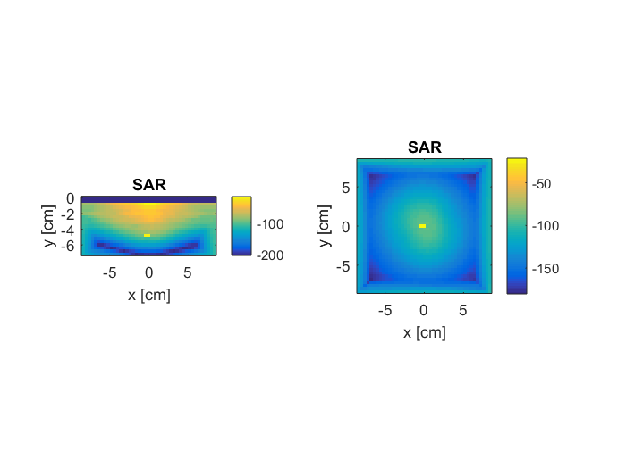

Αποτελέσματα ανάλυσης για καρδιακή περιοχή
θ = 0^{ο}
θ = 45^{ο}
θ = 90^{ο}

Slide 11
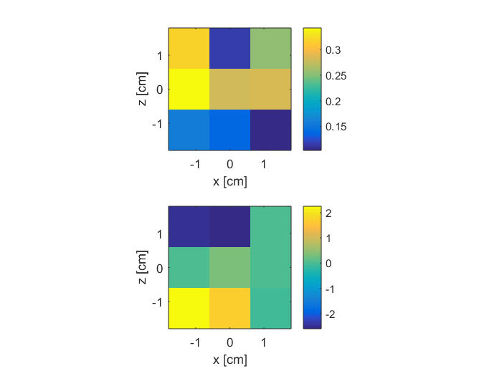
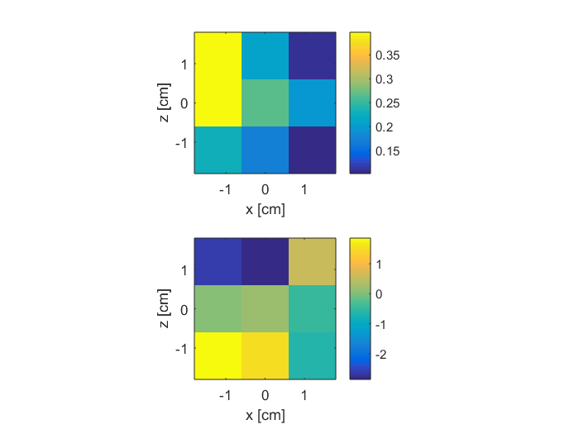
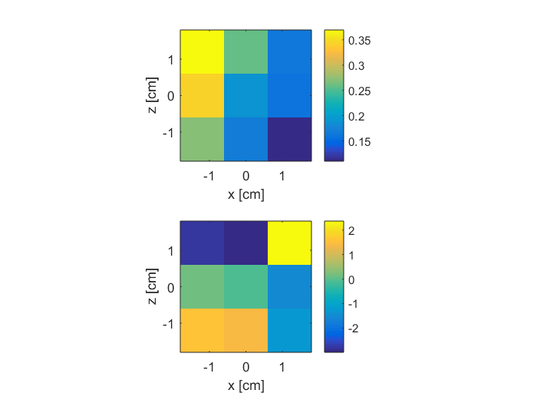
Αποτελέσματα ανάλυσης για καρδιακή περιοχή
θ = 0^{ο}
θ = 45^{ο}
θ = 90^{ο}

Slide 12
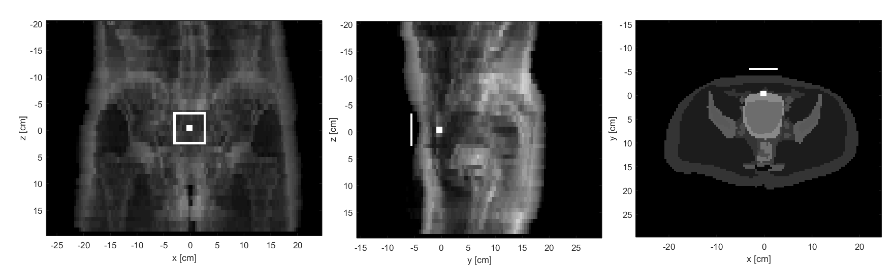
Αποτελέσματα ανάλυσης για την περιοχή του νωτιαίου μυελού
θ = 0^{ο}
θ = 45^{ο}
θ = 90^{ο}

Slide 13
Αποτελέσματα ανάλυσης για την περιοχή του νωτιαίου μυελού
θ = 0^{ο}
θ = 45^{ο}
θ = 90^{ο}

Slide 14
Αποτελέσματα ανάλυσης για την περιοχή του νωτιαίου μυελού
θ = 0^{ο}
θ = 45^{ο}
θ = 90^{ο}

Slide 15
2^{ο} πρόγραμμα MATLAB
Λαμβάνει ως είσοδο τη βέλτιστη πηγή του προηγούμενου προγράμματος
Υπολογίζει τα πεδία μέσα στο ανθρώπινο σώμα και σε εστιακά πεδία
Δίνει το SAR κάτω από την επιφάνεια του δέρματος

Slide 16
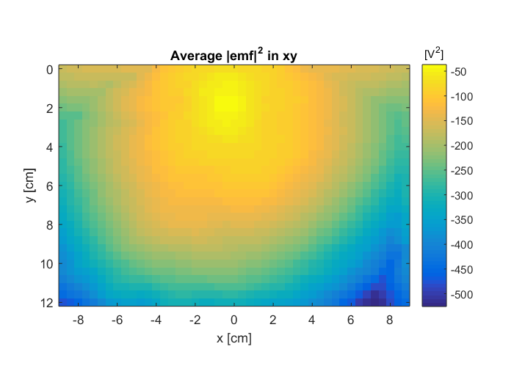
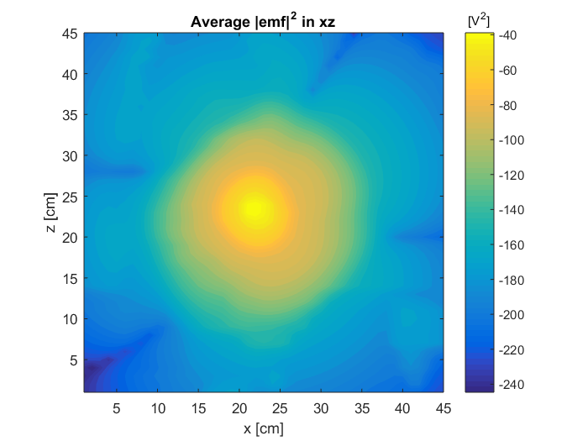
Start fields in body
Optimal source computation done?
Yes
Compute avg. intensity of EMF
Compute EMF and SAR at focal plane
Compute SAR below skin layer
No
Produce figures
Run Optimal source computation
End fields in body

Slide 17
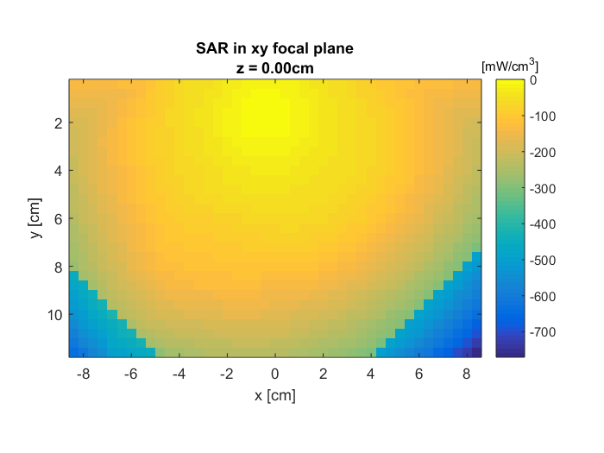
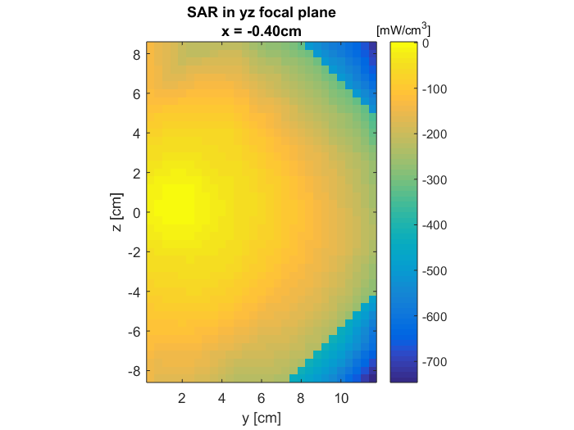
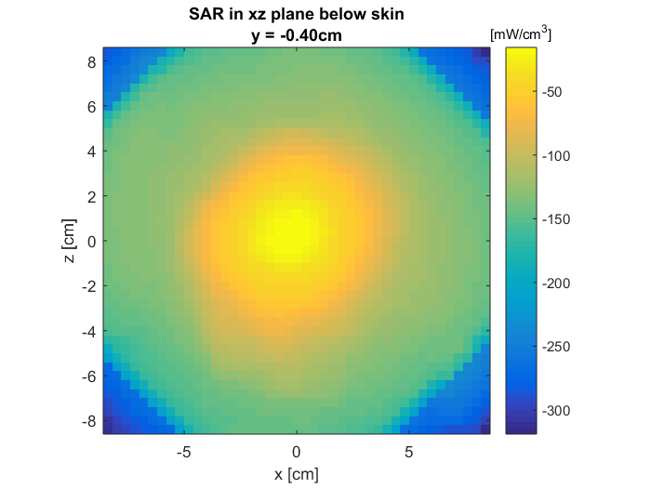
Αποτελέσματα ανάλυσης για καρδιακή περιοχή
Εστιακό επίπεδο στο πηνίο τοποθετημένο στην καρδιά

Slide 18
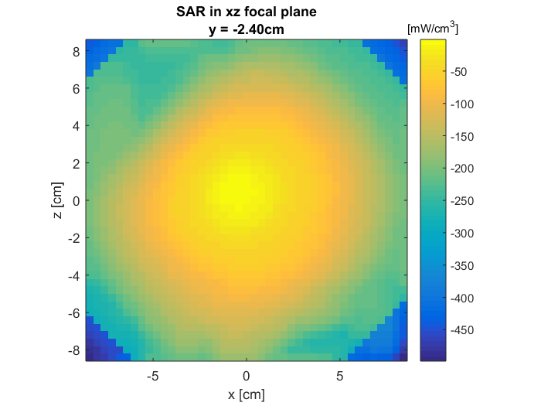
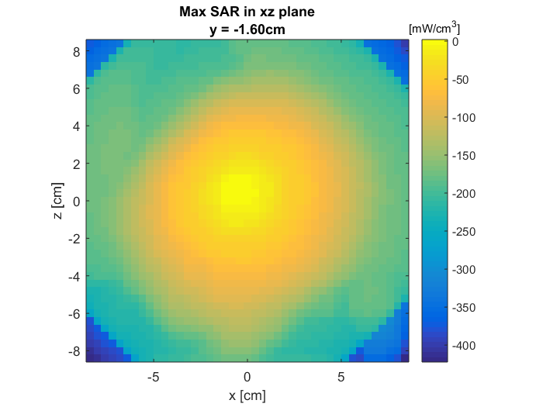
Αποτελέσματα ανάλυσης για καρδιακή περιοχή
Εστιακό επίπεδο στον μυϊκό ιστό
Εστιακό επίπεδο στο οστό του θώρακα

Slide 19
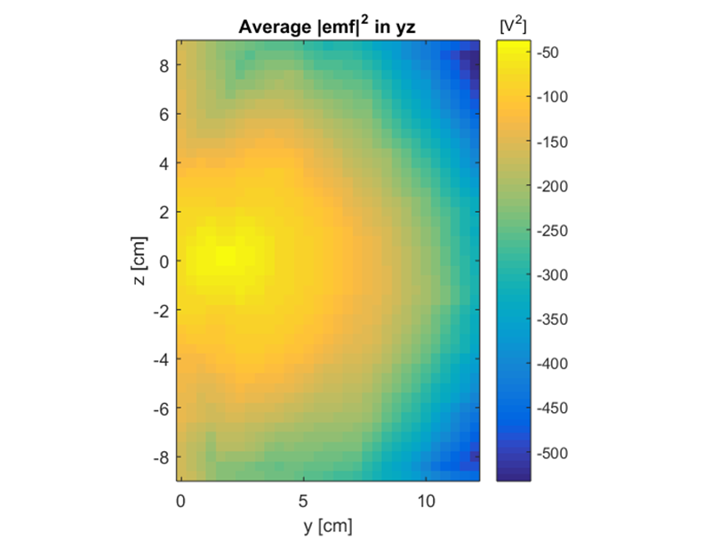
Αποτελέσματα ανάλυσης για καρδιακή περιοχή
Ηλεκτρομαγνητικό πεδίο στην καρδιά

Slide 20
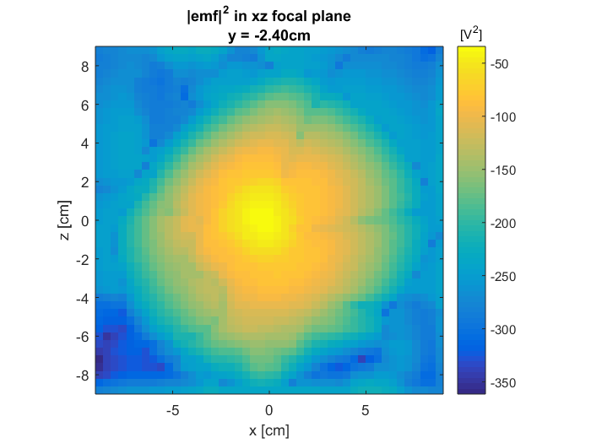
Αποτελέσματα ανάλυσης για καρδιακή περιοχή
Ηλεκτρομαγνητικό πεδίο στον μυϊκό ιστό

Slide 21
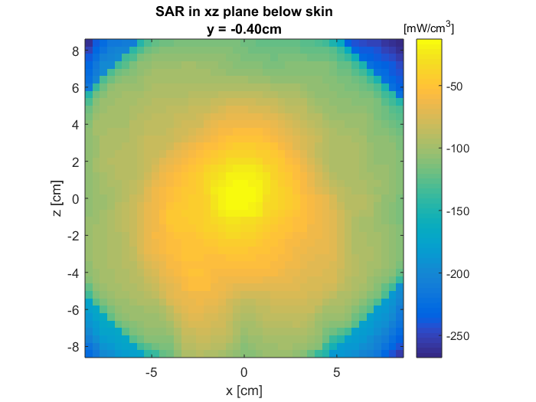
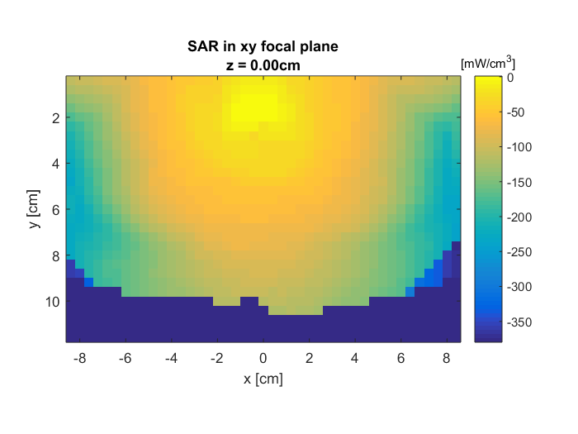
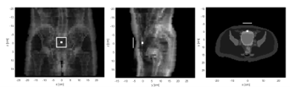
Αποτελέσματα ανάλυσης για την περιοχή του νωτιαίου μυελού
Εστιακό επίπεδο στο πηνίο τοποθετημένο στην περιοχή του νωτιαίου μυελού

Slide 22
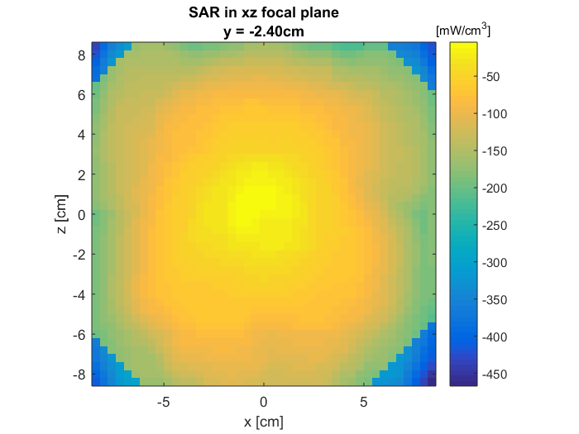
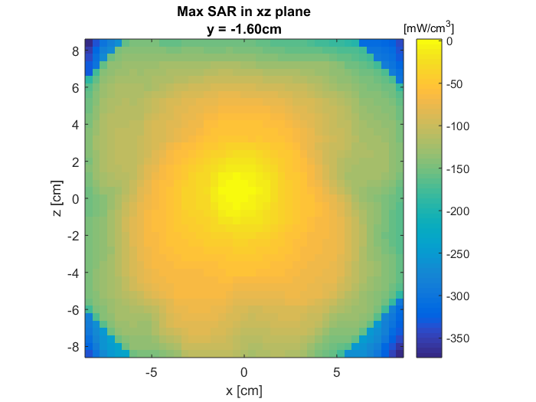
Αποτελέσματα ανάλυσης για την περιοχή του νωτιαίου μυελού
Εστιακό επίπεδο στον μυϊκό ιστό
Εστιακό επίπεδο στο λιπώδη ιστό κοιλιακής περιοχής

Slide 23
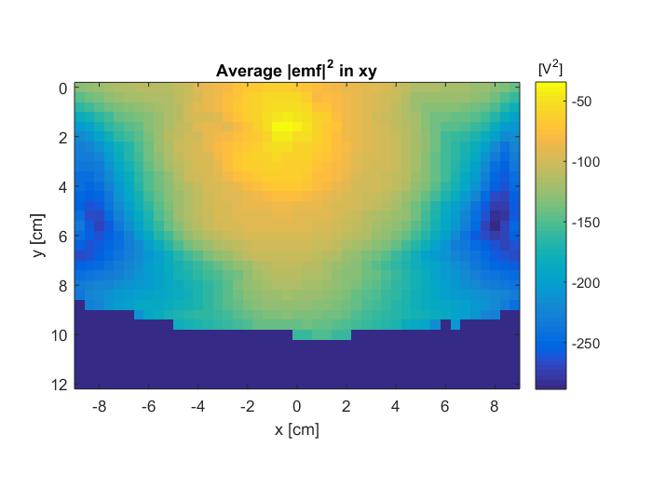
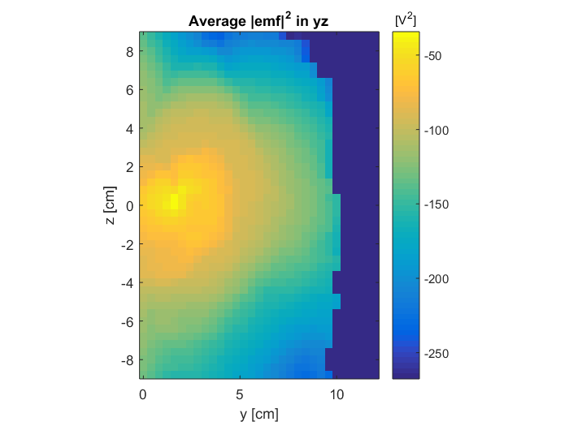
Αποτελέσματα ανάλυσης για την περιοχή του νωτιαίου μυελού
Ηλεκτρομαγνητικό πεδίο στην στην περιοχή του νωτιαίου μυελού

Slide 24
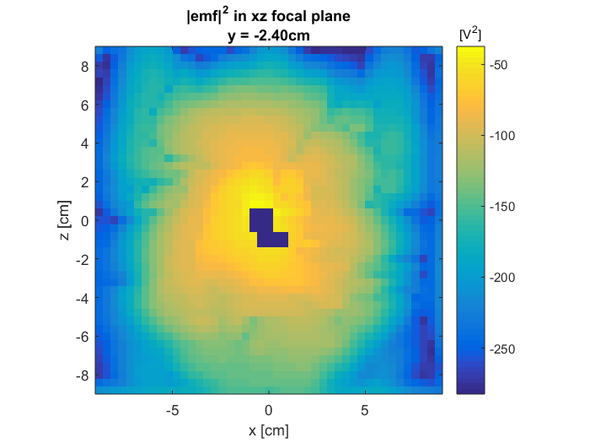
Αποτελέσματα ανάλυσης για την περιοχή του νωτιαίου μυελού
Ηλεκτρομαγνητικό πεδίο στον μυϊκό ιστό

Slide 25

CST Προσομοίωση Πηγής

Slide 26

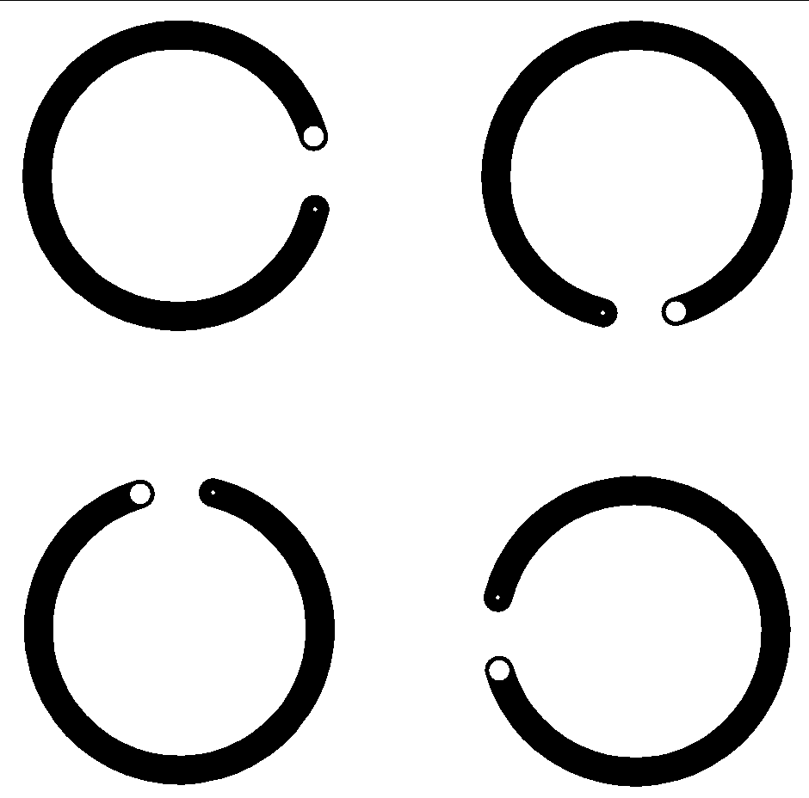
Σχεδιασμός κεραίας
Στοιχείο σταυροειδούς σχήματος
Στοιχείο ημικυκλίων

Slide 27
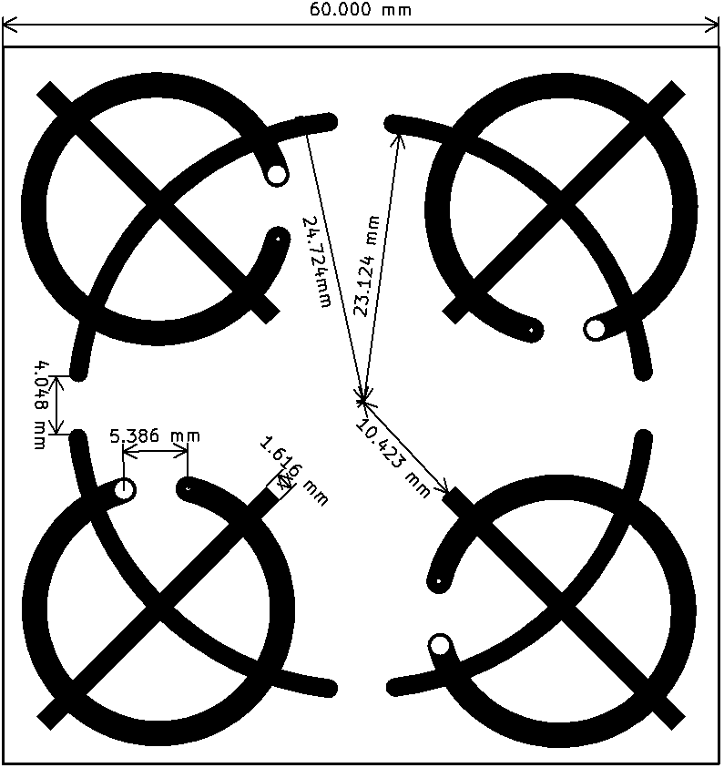
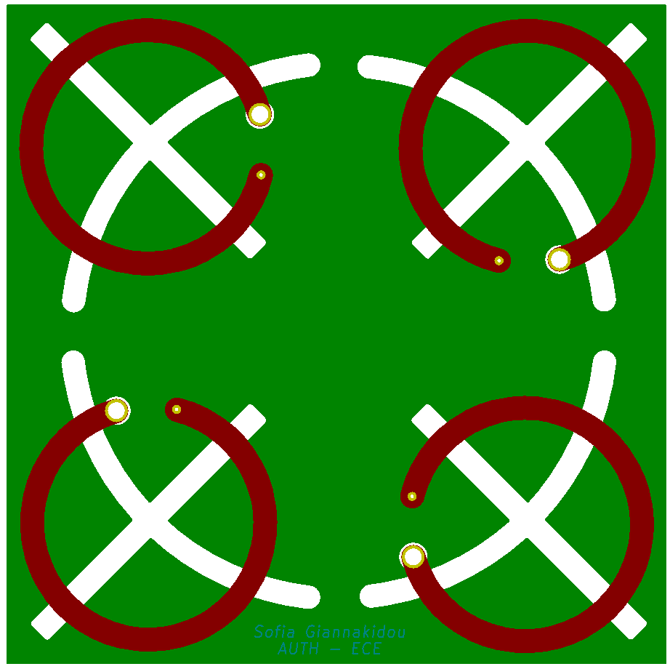
Σχεδιασμός κεραίας

Slide 28
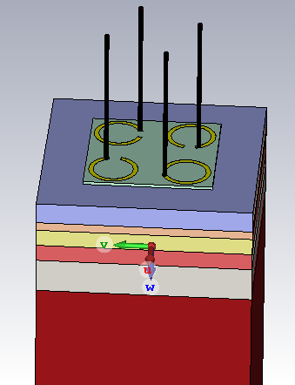







Slide 29
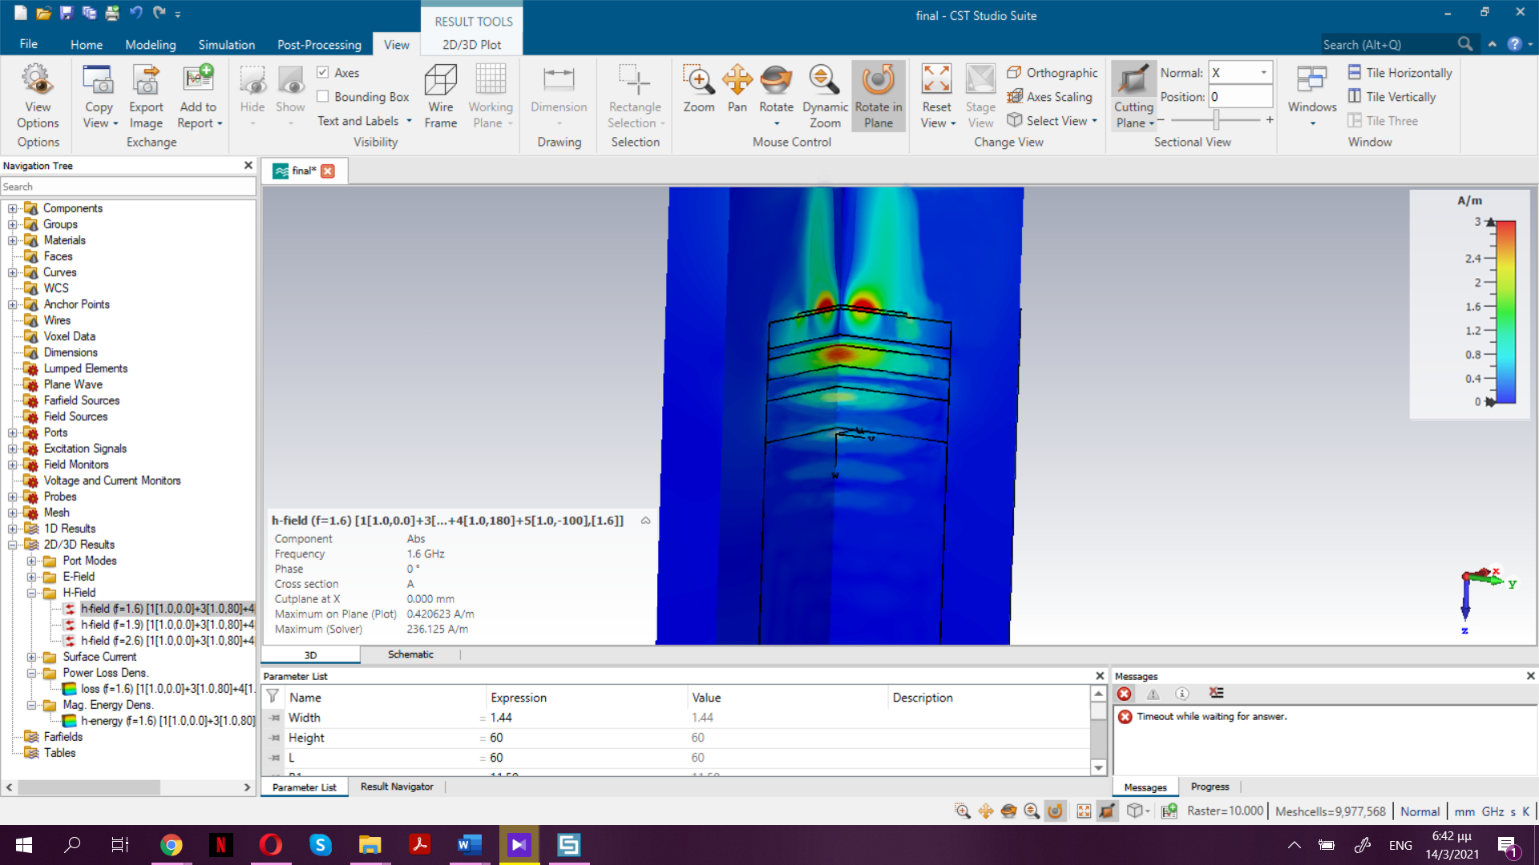
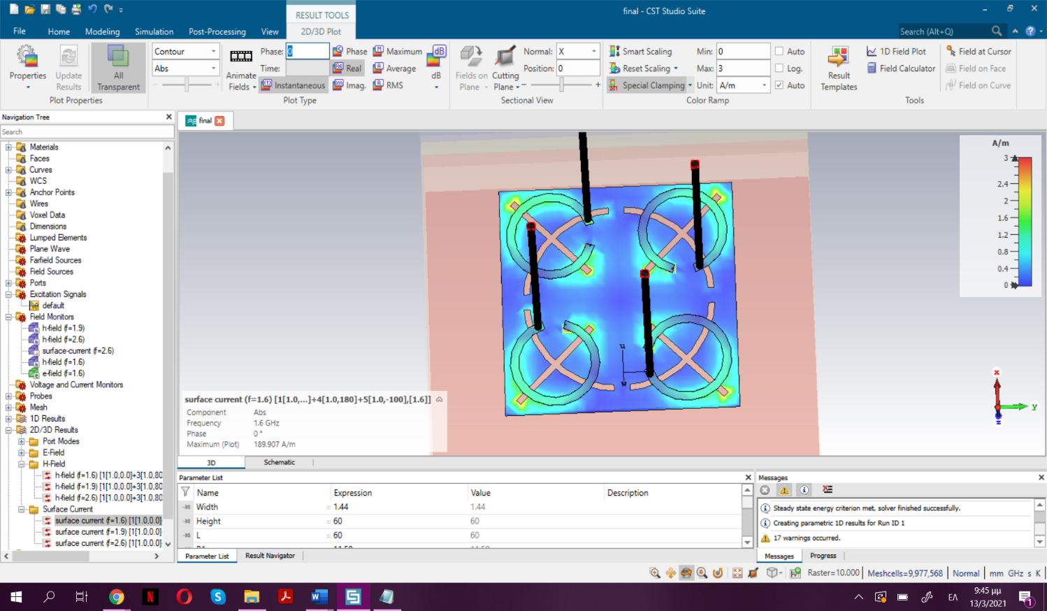
Αποτελέσματα προσομοίωσης
Μαγνητικό πεδίο στα 1.6GHz για φ1 = 0°,
φ2 = 80°, φ3 = -100° και φ4 = 180°
Εγκάρσια διατομή του μαγνητικού πεδίου
και γραμμές ροής Poynting (λευκό) που
δημιουργούνται από τη βέλτιστη πηγή.

Slide 30
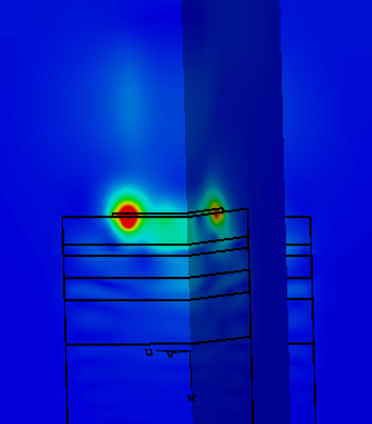
Αποτελέσματα προσομοίωσης
Μαγνητικό πεδίο στα 1.6GHz
για φ1 = 0°, φ2 = 80°, φ3 = -100°
και φ4 = 180°
Μαγνητικό πεδίο στα 1.6GHz
για φ1 = φ2 = φ3 = φ4

Slide 31
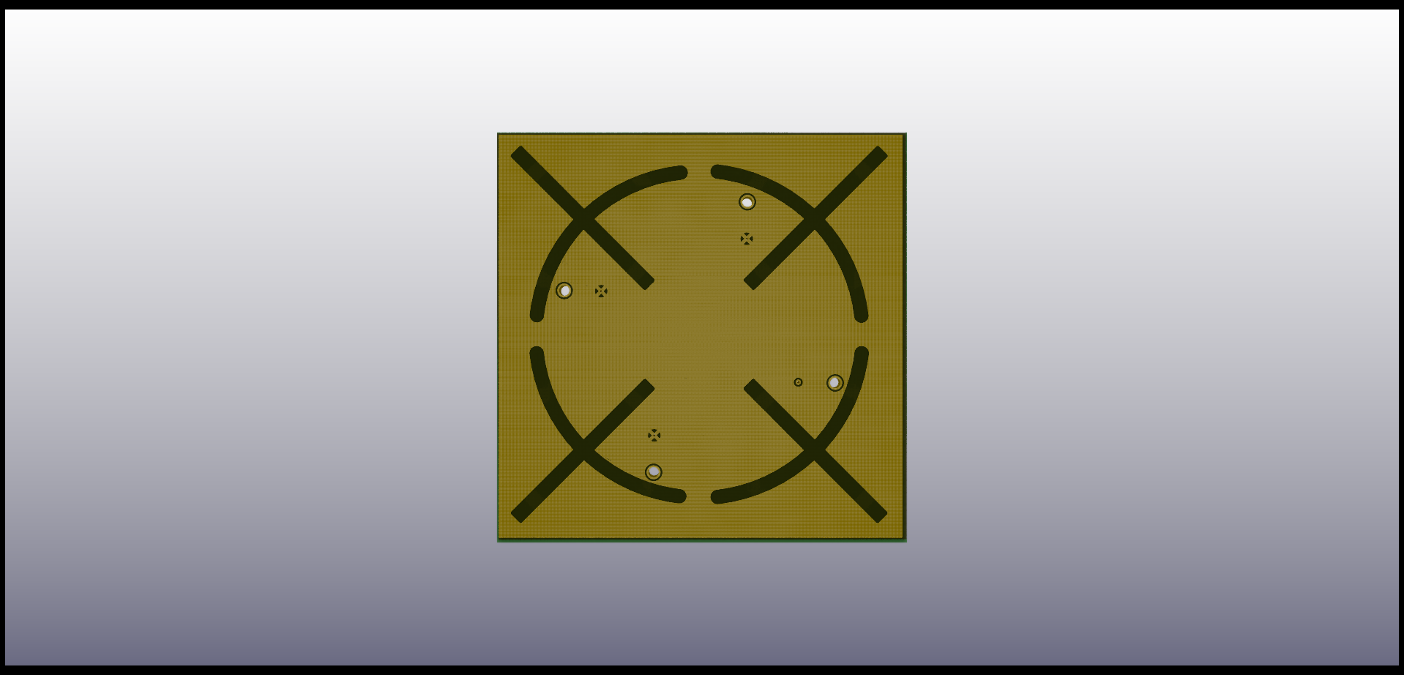

Σχεδιαστικό μέρος

Slide 32
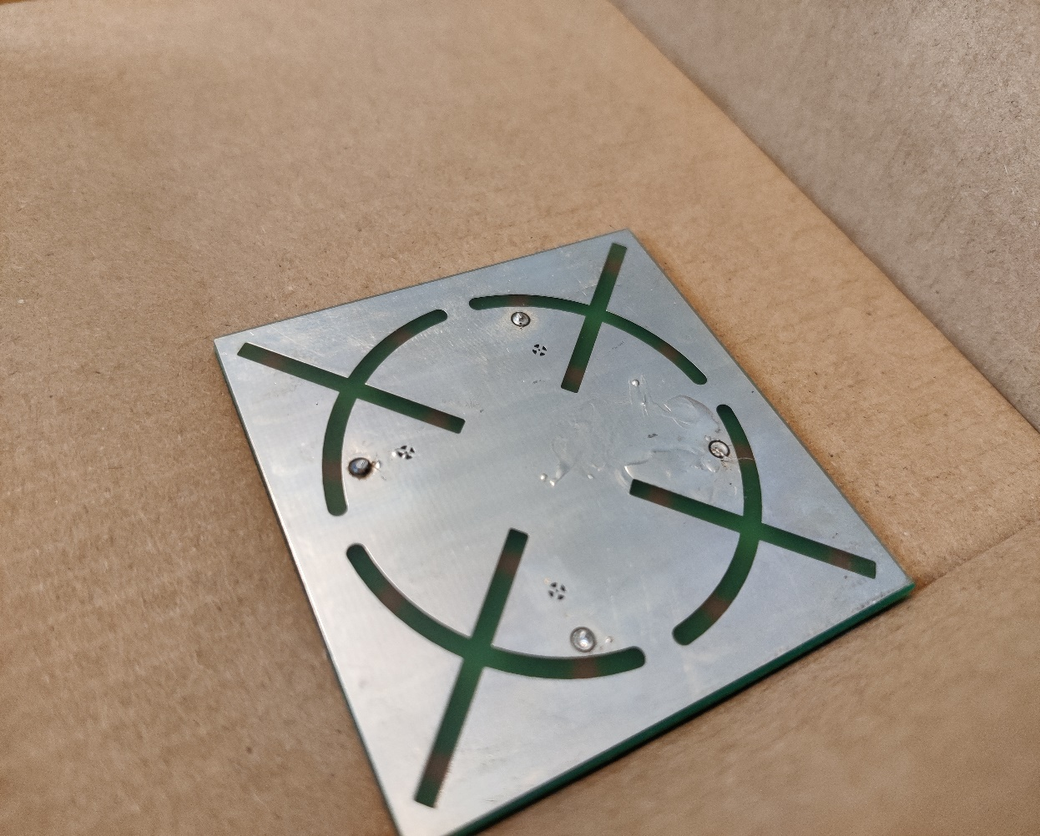
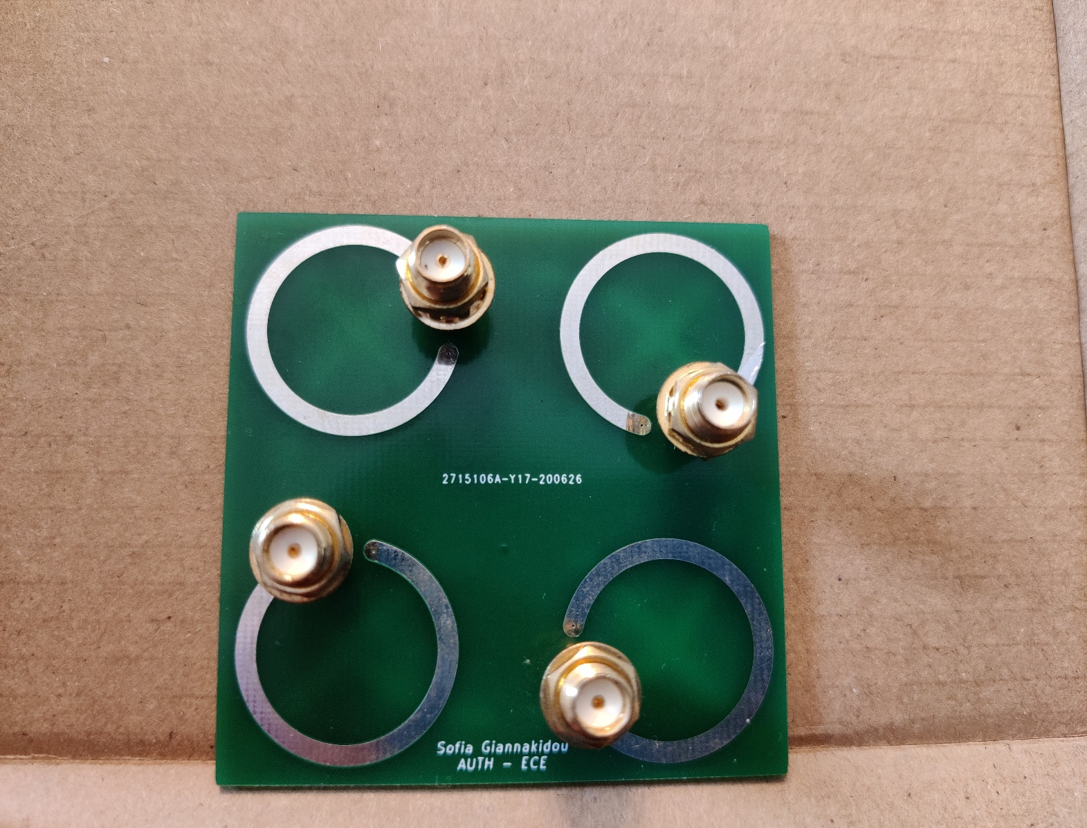
Σχεδιαστικό μέρος

Slide 33


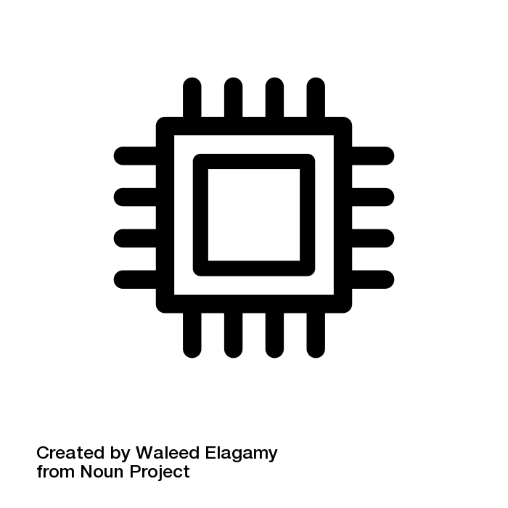
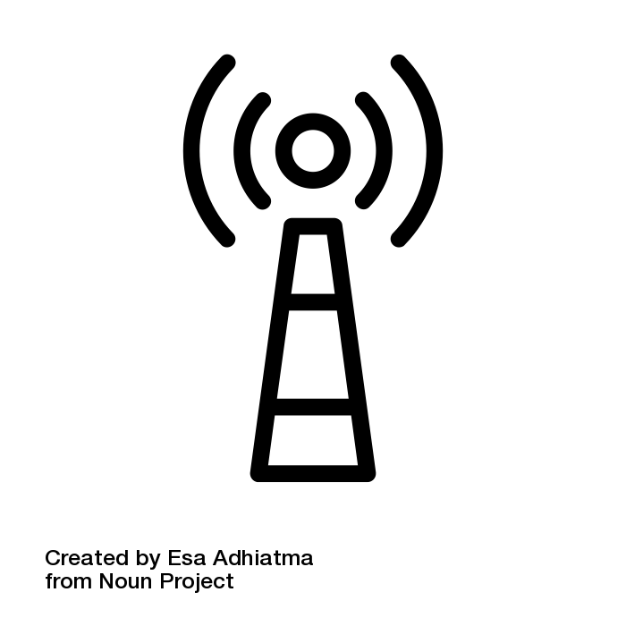
Αποτελέσματα και Βελτιώσεις
45€
PCB – Κονέκτορες (SMA, ομοαξονικά)
Ασύρματη Φόρτιση Υπερπυκνωτών
Πείραμα με δίπολα
Ασύρματη φόρτιση συσκευών Lab on Chip

Slide 34


Σημείωμα
Η παρουσίαση, οι κώδικες και η κεραία στο CST
είναι διαθέσιμα στο link του παρακάτω QR code

